Slide 2
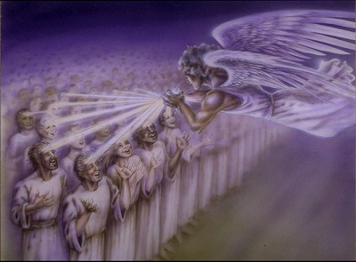
Para memorizar:

Slide 3
Enfoque del estudio
Apocalipsis es un libro de contrastes. La lección de esta semana trata sobre el sello de Dios y la marca de la bestia. A lo largo de los siglos, el sábado ha sido una señal especial de lealtad a Dios. El sábado ha revelado que Dios es digno de adoración como el Creador del Universo. La marca de la bestia también gira en torno a la adoración. Satanás ha introducido un falso día de reposo, el primer día de la semana, como símbolo de su autoridad. El conflicto final se centra en quien es digno de gobernar el Universo.
A causa de la centralidad del sábado en el conflicto final, la ley de Dios preeminente en este conflicto. En la lección de esta semana, exploraremos elementos de la última guerra de la Tierra. Apocalipsis 14:12 declara: “¡Aquí está la paciencia de los santos, los que guardan los mandamientos de Dios y la fe de Jesús!” . El remanente de Cristo en el tiempo del fin está lleno del don de Jesús de la justicia por la fe, que capacita a los escogidos para guardar los mandamientos de Dios.
En la lección de esta semana estudiaremos dos elementos muy importantes que tiene que ver con la adoración: 1) El sello de Dios y; 2) La marca de la bestia.

Slide 4
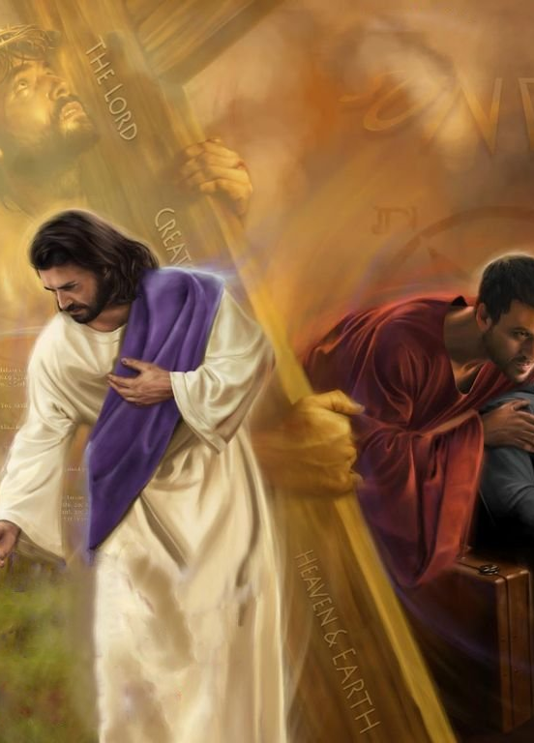
EL SELLO DE DIOS Y LA MARCA DE LA BESTIA - PRIMERA PARTE (Introducción)
H
ay un dispositivo médico relativamente nuevo llamado VeriChip. Es un biochip del tamaño de un grano de arroz. Un especialista médico puede implantar este dispositivo de identificación por radiofrecuencia debajo de la piel a través de una inyección durante un procedimiento ambulatorio. El VeriChip contiene información sobre el historial médico del paciente que se puede obtener pasando un escáner externo a través del área de la piel donde se ha insertado el VeriChip. El VeriChip permanece inactivo debajo de la piel hasta que el escáner le pasa energía de radiofrecuencia, energizando el chip, que luego emite una señal de radiofrecuencia que contiene el número de identificación del chip.
Actualmente, el chip solo contiene una pequeña cantidad de datos. Sin embargo, el desarrollador, Applied Digital Solutions, planea agregar sensores que leerán los signos vitales de los pacientes y un receptor satelital que puede rastrear dónde están, al igual que un ángel digital. Algunos cristianos consideran esto como parte de una conspiración para hacer cumplir la marca de la bestia. Otros creen que la marca de la bestia está vinculada a los códigos de barras de los alimentos que compramos o a un número misterioso que supuestamente suma 666 en los billetes de un dólar. Para algunos, tiene que ver con la orden masónica, los Illuminati o helicópteros negros de las Naciones Unidas.
“Como el pastor va delante de sus ovejas y es el primero que hace frente a los peligros del camino, así hace Jesús con su pueblo. «Y como ha sacado fuera todas las propias, va delante de ellas». El camino al cielo está consagrado por las huellas del Salvador. La senda puede ser empinada y escabrosa, pero Jesús ha recorrido ese camino; sus pies han pisado las crueles espinas, para hacernos más fácil el camino. El mismo ha soportado todas las cargas que nosotros estamos llamados a soportar…” (El Deseado de todas las gentes, p. 446).

Slide 5
PERSEVERANCIA FIRME
“Aquí está la paciencia de los santos, los que guardan los mandamientos de Dios y la fe de Jesús.” (Apocalipsis 14: 12)
Lee Apocalipsis 14:12. ¿Qué dos características descubrimos en este pasaje sobre el pueblo de Dios del tiempo del fin? ¿Por qué ambas son importantes?
R: Tienen paciencia ó perseverancia firme, “tesón” la otra característica es que guardan los mandamientos y la fe de Jesús. Estas son importantes porque nos hará ser fieles y leales y seremos fieles a Cristo.
El tema central en el conflicto final de la tierra tiene que ver con la adoración. El conflicto entre Cristo y Satanás comenzó en el cielo por la adoración. Llegará a su clímax final sobre la adoración. Dios tendrá un pueblo del tiempo del fin que le será leal frente a la mayor oposición y la persecución más feroz en la historia del mundo. Amorosa y lealmente, vivirán vidas obedientes centradas en Dios, llenas de gracia. Adorar al Creador se opone directamente a adorar a la bestia y encuentra su expresión en guardar los mandamientos de Dios. El sábado, por supuesto, es el signo de la autoridad creadora de Cristo.
“No hay más que dos posibilidades, o la lealtad o la deslealtad. A todos, como cristianos, nos hace falta valentía para mantener en alto el estandarte en el que están inscritos los mandamientos de Dios y la fe de Jesús… La línea de separación entre los obedientes y los desobedientes debe ser clara y definida. Debemos estar firmemente decididos a cumplir la voluntad divina en todo momento y lugar…" (Mi vida hoy, p. 77).
Reflexionando: ¿Cuán fiel eres en las pequeñas cosas? ¿Qué podría decirte esto en cuanto a tu preparación para cuando llegue el verdadero Juicio? (Ver Luc. 16:10).

Slide 6
LA LUCHA CÓSMICA
“Y desde la hora sexta hubo tinieblas sobre toda la tierra hasta la hora novena. Cerca de la hora novena, Jesús clamó a gran voz, diciendo: Elí, Elí, ¿lama sabactani? Esto es: Dios mío, Dios mío, ¿por qué me has desamparado?” (Mateo 27: 45, 46).
Lee Mateo 27:45 al 50. ¿Qué nos enseña esto acerca de lo que Cristo experimentó en la Cruz? ¿Qué quiso decir Jesús al preguntar a Dios por qué lo había desamparado, y cómo nos ayuda esta escena a entender lo que significa tener “la fe de Jesús”?
R: Cristo experimento todo el sufrimiento por la carga del pecado de la humanidad, y se sintió solo abandonado. Sin embargao el confiaba en su Padre siempre había dependido de él y ahora en ese momento su fe con caería, sino que se fortalecía.
La fe de Jesús es una fe tan profunda, tan confiada, tan comprometida que todos los demonios en el infierno y todas las pruebas en la tierra no pueden sacudirla. Es una fe que confía cuando no puede ver, cree cuando no puede entender, espera cuando no puede comprender, y se aferra cuando hay poco a lo que aferrarse. Esta "fe de Jesús" es en sí misma un don que recibimos por fe y que nos llevará a través de la crisis que se avecina. En esta crisis final, cuando los fieles seguidores de Cristo se enfrentan a un boicot económico, no pueden comprar o vender, y están amenazados con la persecución, la fe de Jesús los llevará a través de las pruebas y tribulaciones de las últimas horas de la tierra.
“«La fe de Jesús». Se habla de ella, pero no ha sido entendida. ¿Qué cosa constituye la fe de Jesús, que pertenece al mensaje del tercer ángel? Jesús convertido en el ser que lleva nuestros pecados para llegar a ser el Salvador que perdona el pecado. Él fue tratado como nosotros merecemos ser tratados. Vino a nuestro mundo y llevó nuestros pecados para que nosotros pudiéramos llevar su justicia. Y la fe en la capacidad de Cristo para salvarnos en forma amplia, completa y total, es la fe de Jesús” (Mensajes selectos, t. 3, p. 195).
Reflexionando: Piensa en algún momento en que la vida parecía desmoronarse a tu alrededor y todo lo que tenías era tu fe.

Slide 7
COSECHAMOS LO QUE SEMBRAMOS
“Y hacía que, a todos, pequeños y grandes, ricos y pobres, libres y esclavos, se les pusiese una marca en la mano derecha, o en la frente;” (Apocalipsis 13: 16)
Lee Apocalipsis 13:15 al 17. ¿Qué enfrentará el pueblo de Dios en la crisis final?
R: Sanciones económicas. Nadie podrá comprar y vender, solo los que tienen la marca en la mano derecha, o en la frente. Y todo el que se niegue sufrirá un decreto de muerte.
La marca de la profecía de la bestia es sobre el eslabón final de esta cadena impía. Al igual que las persecuciones del pasado, está diseñado para obligar a todos a ajustarse a un cierto conjunto de creencias y un sistema aprobado de adoración. La profecía dice que la persecución comenzará con sanciones económicas: "nadie puede comprar ni vender" a menos que tengan "la marca". Cuando esto suceda, la gran mayoría capitulará. Cualquiera que se niegue será puesto bajo un decreto de muerte.
“Tremendas pruebas aguardan al pueblo de Dios. El espíritu de la guerra está conmoviendo a las naciones de un cabo al otro del mundo. Pero el pueblo de Dios permanecerá Incólume en medio del tiempo de angustia que está por venir, un tiempo de angustia sin parangón en el mundo. Satanás y sus ángeles no pueden destruirlo, porque está protegido por ángeles de poder superior” (Mensajes selectos, t. 2, p. 63).
Reflexionando: Lee Gálatas 6:7 al 9. Aunque esto no se escribió en el contexto de los eventos de los últimos días, ¿por qué este principio es tan relevante para las cuestiones sobre la marca de la bestia y cómo podemos permanecer fieles?

Slide 8
LOS QUE SIGUEN AL CORDERO
“Y la bestia que vi era semejante a un leopardo, y sus pies como de oso, y su boca como boca de león. Y el dragón le dio su poder y su trono, y grande autoridad.” (Apocalipsis 13: 2)
Lee Apocalipsis 13:1 y 2. ¿De dónde viene la bestia, y quién le da su autoridad?
R: La bestia que es un reino, es la Roma imperial, que posteriormente la sucede la Roma papa, la cual recibe la autoridad de Satanás representado por el drgón.
El poder de la bestia de Apocalipsis 13 recibe su poder del dragón. ¿Quién es el dragón? Apocalipsis 12:9 identifica claramente al dragón. El dragón está claramente identificado en estos versículos. En un lenguaje sencillo despojado de todo simbolismo, la Palabra de Dios nos dice que el dragón es el diablo, o Satanás. Pero el diablo trabaja a través de agentes Humanos. Así como Dios obra a través de Su iglesia, el diablo obra a través de instituciones religiosasPero el diablo trabaja a través de Humano agentes. Mientras el mundo sigue a la bestia con admiración admirada, el pueblo fiel de Dios "sigue al Cordero dondequiera que vaya" (Apocalipsis 14:4). En Cristo y por medio de Cristo, por el poder del Espíritu Santo, triunfan sobre los poderes del infierno dispuestos contra ellos.
“o necesitamos esperar hasta que seamos trasladados para seguir a Cristo. El pueblo de Dios puede hacer eso aquí abajo. Seguirán al Cordero en las cortes celestiales solo si lo siguen aquí… No debemos seguir a Cristo a intervalos o caprichosamente, solamente cuando ello sea para nuestra conveniencia. Debemos optar por seguirlo. En la vida diaria, debemos seguir su ejemplo, como el rebaño sigue confiadamente a su pastor. Debemos seguirlo con sufrimiento por su causa, diciendo a cada paso: «Aunque él me matare, en él esperaré». Job 13:15” (En los lugares celestiales, p. 300).
Reflexionando: “Serán odiados por todos por mi nombre. Pero el que persevere hasta el fin, ese será salvo” (Mat. 10:22). ¿Cuán dispuesto estás a aguantar hasta el final?

Slide 9
JESÚS: NUESTRO ÚNICO MEDIADOR
“y adoraron al dragón que había dado autoridad a la bestia, y adoraron a la bestia, diciendo: ¿Quién como la bestia, y quién podrá luchar contra ella? También se le dio boca que hablaba grandes cosas y blasfemias; y se le dio autoridad para actuar cuarenta y dos meses.” (Apocalipsis 18: 4)
Lee Apocalipsis 13:4 y 5. ¿Qué marcas identificativas del poder de la bestia encontramos en estos versículos?
R: Se le dio boca que hablaba grandes cosas y blasfemias. Esto quiere decir que es un poder blasfemo. En el Nuevo Testamento, la blasfemia se equipará con arrogarse los privilegios y las prerrogativas de Dios como un igual.
La iglesia Romana tiene dos doctrinas distintivas que la Biblia denomina blasfemia. Una es pretender tener el poder de perdonar pecados. La otra es delegarle al papa el cargo de Dios en la Tierra. Jesús es nuestro verdadero Sacerdote, y solo el puede perdonar nuestros pecados. Es cierto que no somos lo suficientemente justos para comparecer ante Dios. Necesitamos un mediador. Lo bueno es que tenemos un Mediador, Jesucristo. Las Escrituras enseñan que hay “un solo Mediador entre Dios y los hombres, Jesús hombre” (1 Timoteo 2: 5)
“La ascensión de la Iglesia Católica al poder señaló el principio de la Edad Media. A medida que su poder aumentaba, las tinieblas se hacían más intensas. La fe se trasladó de Cristo, su verdadero fundamento, al papa de Roma. En lugar de confiar en el Hijo de Dios para obtener el perdón de los pecados y la salvación eterna, la gente recurría al papa, y los sacerdotes y los prelados en quienes este delegaba su autoridad. Se les enseñó que el papa era su mediador, y que solo podían acercarse a Dios a través de él, y más aún, que estaba en lugar de Dios para ellos, y por lo tanto debía ser obedecido sin vacilar.” (La historia de la redención, p. 348).
Reflexionando: Piensa en todo este estudio, ve con claridad, lo que la Biblia enseña de quien es el único mediador entre Dios y los hombres.

Slide 10
Hace milenios, un ser creado, un ángel de brillo deslumbrante, desafió al gobierno de Dios en el cielo. Dios le dio a cada una de Sus criaturas libre albedrío. Nuestro Dios es un Dios de libertad. La bestia usa la fuerza y la coerción, y a veces sobornos y recompensas. El amor es la gran fuerza motivadora del reino de Dios. Este drama secular, este conflicto cósmico, un día llegará a su conclusión, y el universo estará seguro para siempre cuando cada persona en el planeta tierra haya tenido la oportunidad de responder al amor de Dios y darle su lealtad total a Él.
Solo hay una cosa que evitará que cualquiera de nosotros reciba la marca de la bestia en el tiempo del fin, y es un amor por Jesús que es tan profundo que nada puede romper nuestro control sobre Él. ¿Comprometerás tu vida a este Cristo hoy? ¿Le pedirás que te dé un amor por Él que sea tan profundo que todos los demonios del infierno no puedan hacer que cedas tus convicciones de conciencia? ¿Abrirás tu corazón a Su gracia y poder para capacitarte en los últimos días de la tierra?.
En la lección de esta semana estudiamos dos elementos muy importantes que tiene que ver con la adoración: 1) El sello de Dios y; 2) La marca de la bestia.
“En su afán por desacreditar los preceptos divinos, Satanás ha pervertido las doctrinas de la Biblia, y de esta manera se han incorporado errores en la fe de millares de personas que profesan creer en las Escrituras. El último gran conflicto entre la verdad y el error no es más que la última batalla de la controversia que se viene desarrollando desde hace tanto tiempo con respecto a la Ley de Dios. En esta batalla estamos entrando ahora; es la que se libra entre las leyes de los hombres y los preceptos de Jehová, entre la religión de la Biblia y la religión de las fábulas y la tradición” (Conflicto de los siglos, p. 639)
Notes:
.

